Slide 1
Asterix, Obelix & Co.
Modellierung eines mehrstufigen Zufallsexperimentes mit Hilfe eines Baumdiagramms
(Jahrgangsstufe 7/8)
Mirjam Schroers

Slide 2
Gliederung
Einbettung der Stunde in den
Reihenkontext
Zentrales Stundenziel
Stundenverlauf
Didaktische Reserven

Slide 3
Einbettung der Stunde in den Reihenkontext
Thema der Unterrichtsreihe:
Alles Zufall oder was? –
Relative Häufigkeiten und Wahrscheinlichkeiten
Lernvoraussetzungen:
Experimentieren mit (un)symmetrischen Gegenständen
Laplace-Wahrscheinlichkeiten
Modellierung mehrstufiger Zufallsexperimente durch
Auflistung von Elementarereignissen

Slide 4
Zentrales Stundenziel
Indem die SuS das Zufallsspiel Asterix, Obelix & Co.
in zwei verschiedene mathematische Modelle übersetzen und diese miteinander vergleichen, erschließen sie sich das Baumdiagramm als wichtiges Hilfsmittel zur Modellierung mehrstufiger Zufallsexperimente.

Slide 5
Stundenverlauf – vorbereitende
Hausaufgabe:
Alle Kombinations-
möglichkeiten
des Spiels
Asterix Obelix & Co.
aufschreiben

Slide 6
Stundenverlauf – Einstieg (Folie)
Präzisierung
des Problems:
Wie wahrschein-lich ist es, einen richtig zusammen-gesetzten Asterix zu ziehen?
(→ Lösung mit Hilfe der HA)

Slide 7
Stundenverlauf – Hinführung
Tafelbild (1):

Slide 8
Stundenverlauf – Hinführung
Tafelbild (2):

Slide 9
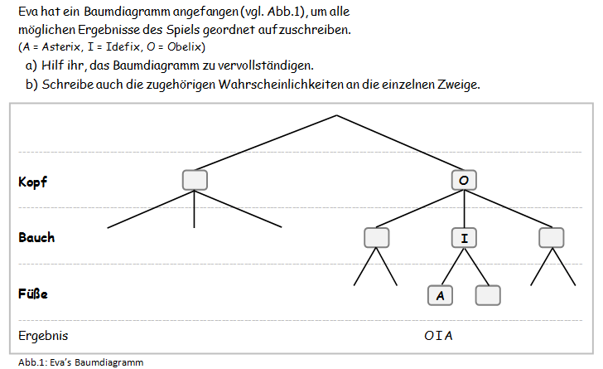
Stundenverlauf –
Erarbeitung (Arbeitsblatt):
Aufgabe 1 – Erstelle das Baumdiagramm

Slide 10
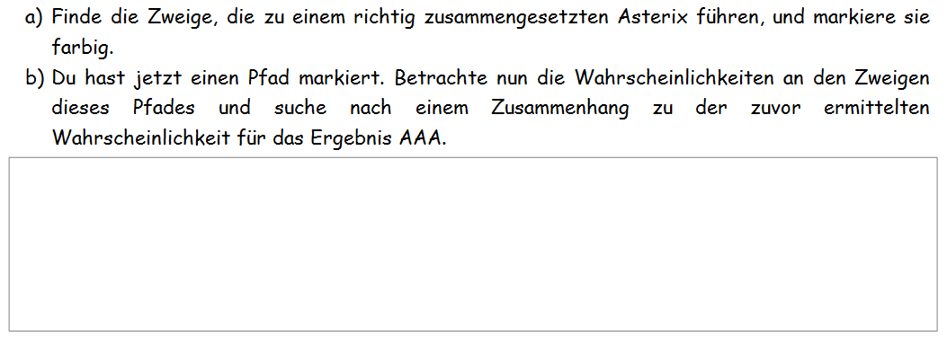
Stundenverlauf –
Erarbeitung (Arbeitsblatt):
Aufgabe 2 – Arbeite mit dem Baumdiagramm

Slide 11
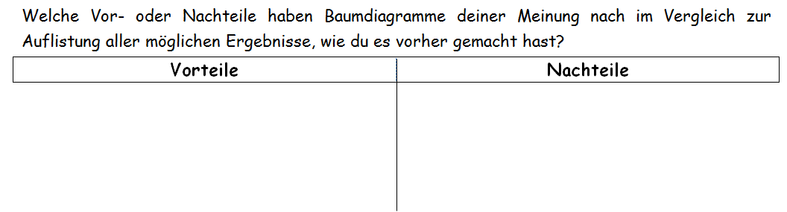
Stundenverlauf –
Erarbeitung (Arbeitsblatt):
Zusatzaufgabe

Slide 12
Stundenverlauf –
Präsentation & Sicherung
Präsentation eines auf Folie übertragenen Baumdiagramms durch eine(n) Schüler(in)
Klären von Fragen
Vergleich der beiden Modellierungsverfahren
Rückbezug zur Einstiegsfolie

Slide 13
Didaktische Reserven
Herleitung der (beispielgebundenen) Pfadregel
Veränderung einzelner Stufen des Baumdiagramms (z.B. statt Idefix-Bauch ein zweiter Asterix-Bauch)
Vertiefende Aufgaben
(siehe z.B. Rückseite des Arbeitsblattes)

Slide 14
Vielen Dank für die Aufmerksamkeit!
Literatur
Jörgens, Thomas et al. (2008): Serviceband Lambacher Schweizer 8. Mathematik für Gymnasien. Nordrhein-Westfalen. Ernst Klett Verlag. Stuttgart.
Vernay, Rüdiger (Hrsg.) (2008): Mathematik 5 bis 10. Unterricht. Aufgaben. Materialien. Mit Wahrschein-lichkeit anfangen. Heft 2. Kallmeyer bei Friedrich in Velber.

